Slide 1
Где найти данные для анализа
Манин Егор, Зарудный Иван, гр. РИ-450005

Slide 2
Встроенные наборы данных

Slide 3
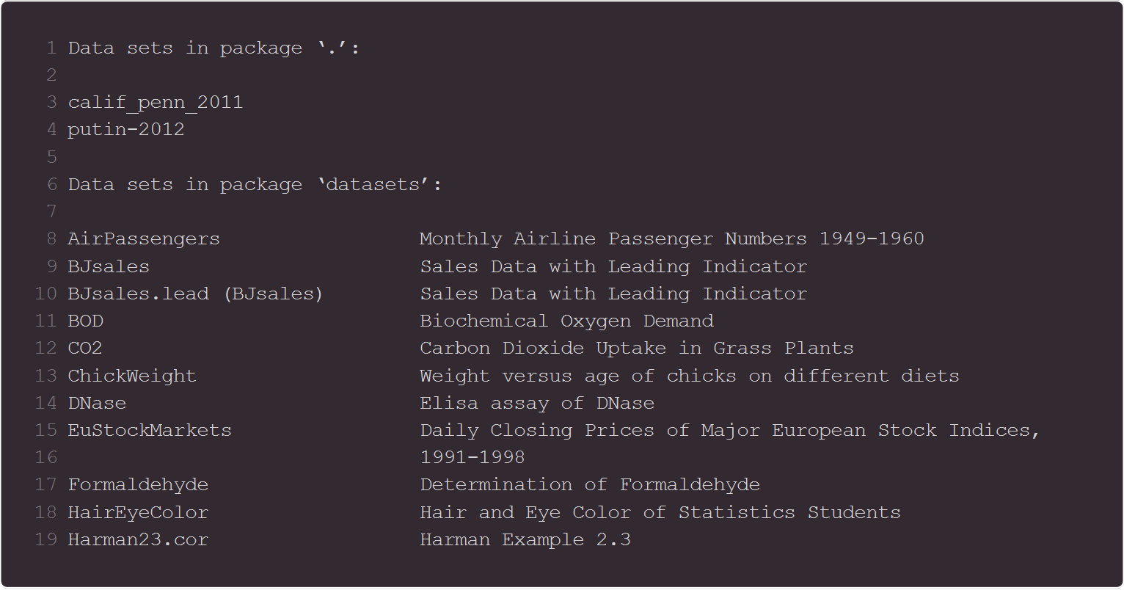
Data()

Slide 4
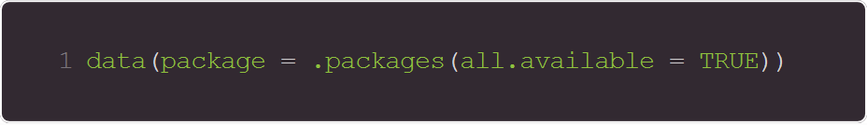
Наборы данных со всех пакетов
https://stat.ethz.ch/R-manual/R-devel/library/datasets/html/00Index.html

Slide 5
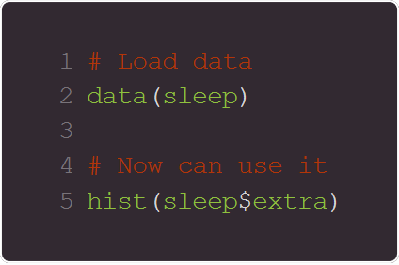
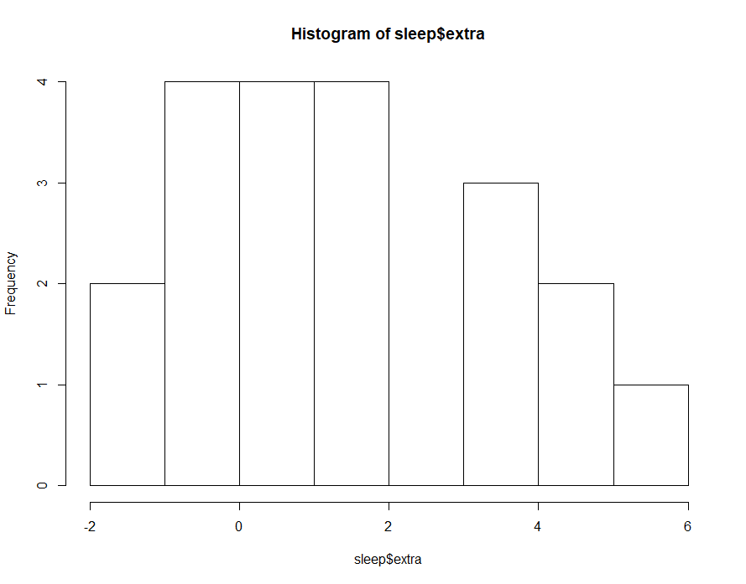
DATA(NAME_OF_SET)

Slide 6
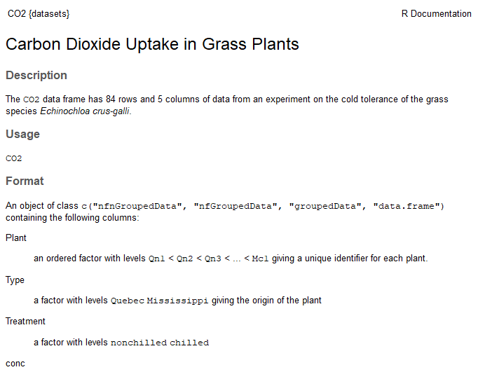
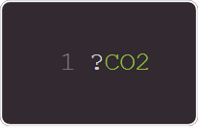
?NAME_OF_SET

Slide 7
Расширение источников

Slide 8
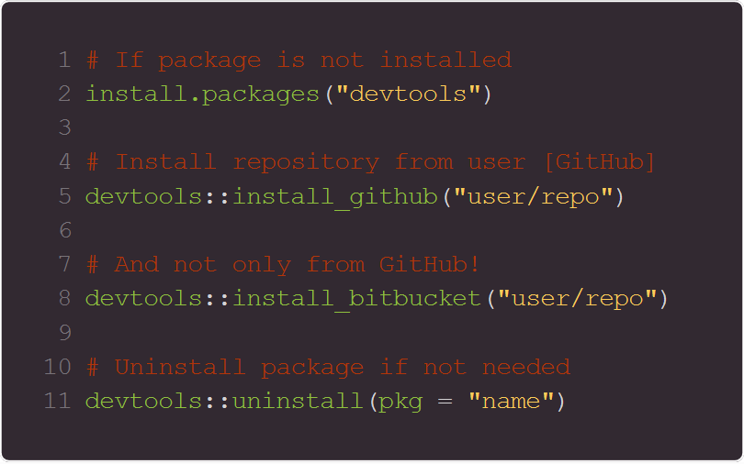
Пакет “devtools”

Slide 9
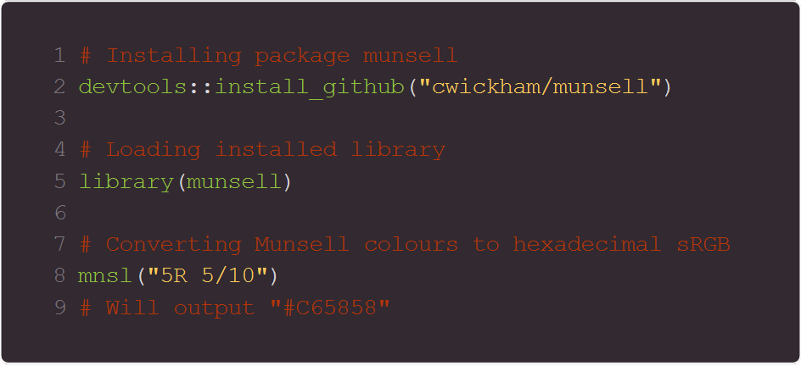
Munsell colours
https://github.com/cwickham/munsell

Slide 10
Иностранные источники

Slide 11

Awesome public datasets
https://github.com/awesomedata/awesome-public-datasets

Slide 12
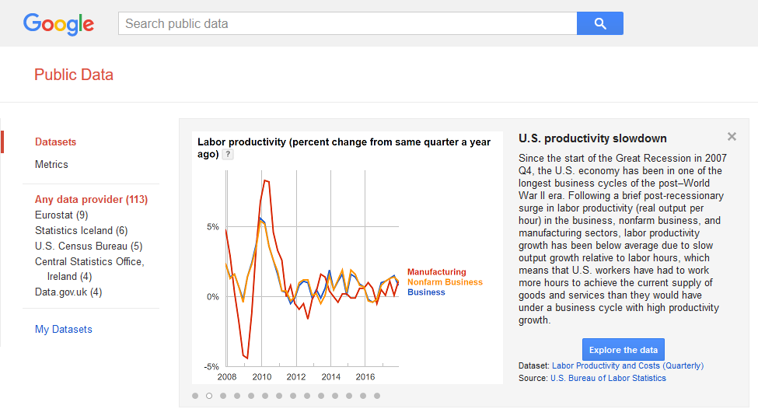
Google public data
https://www.google.com/publicdata/directory

Slide 13
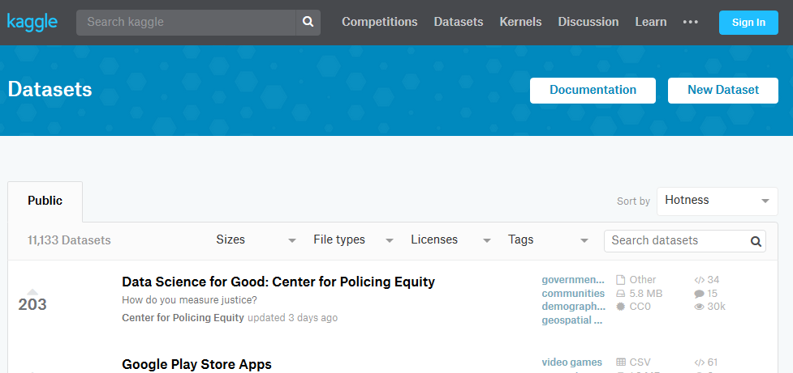
Kaggle
https://www.kaggle.com/datasets

Slide 14
Российские источники

Slide 15
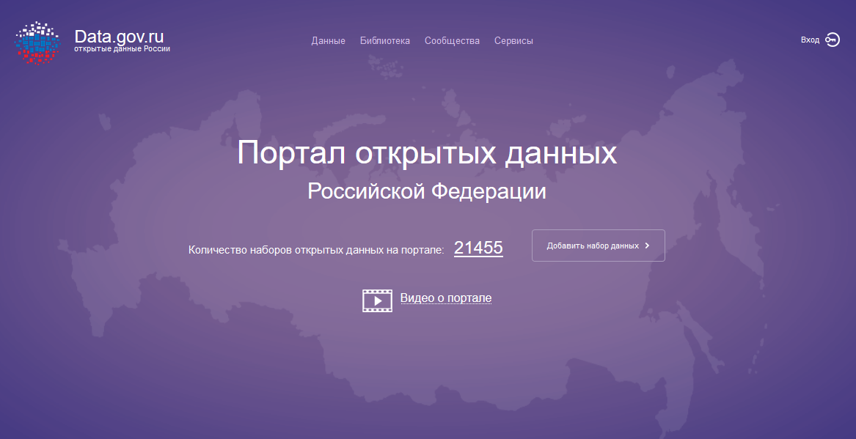
Портал открытых данных
https://data.gov.ru/

Slide 16
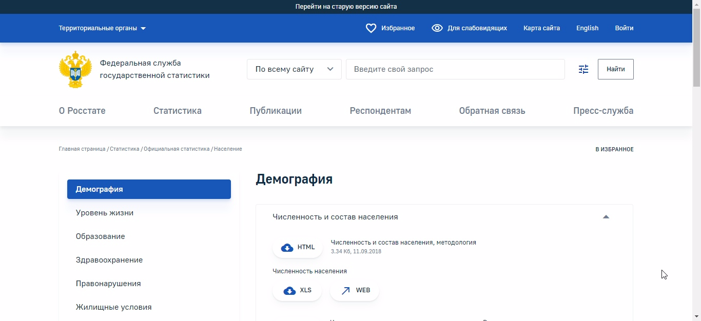
Федеральная служба государственной статистики
http://cbsd.gks.ru/
Notes:
https://rosstat.demo.sitesoft.ru/folder/12781

Slide 17
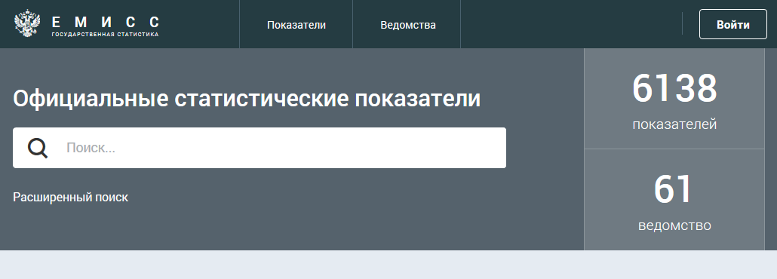
Единая межведомственная информационно-статистическая система
https://www.fedstat.ru/
Notes:
https://rosstat.demo.sitesoft.ru/folder/12781

Slide 18
Пример использования

Slide 19
Задача
Показать изменение температуры по всему земному шару по годам.

Slide 20
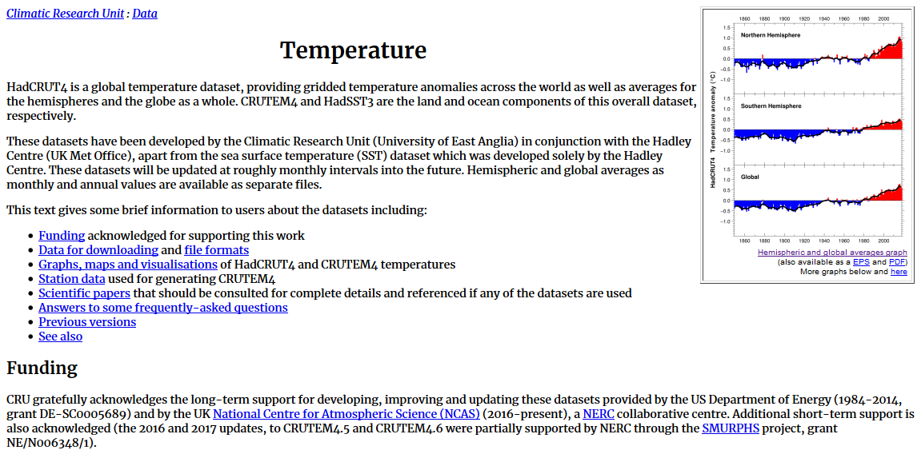
Находим источник
https://crudata.uea.ac.uk/cru/data/temperature/

Slide 21
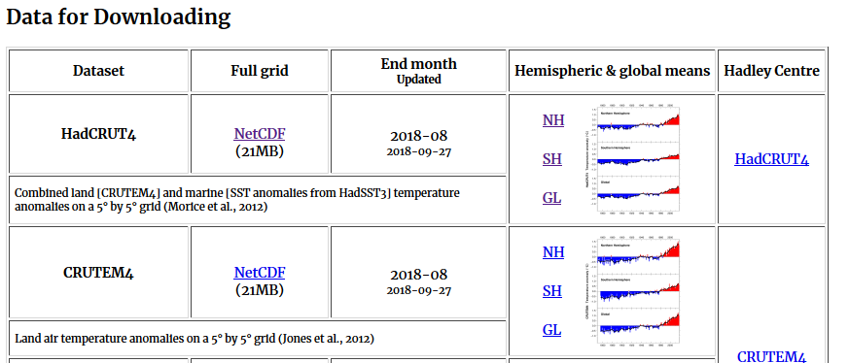
Находим нужный формат

Slide 22
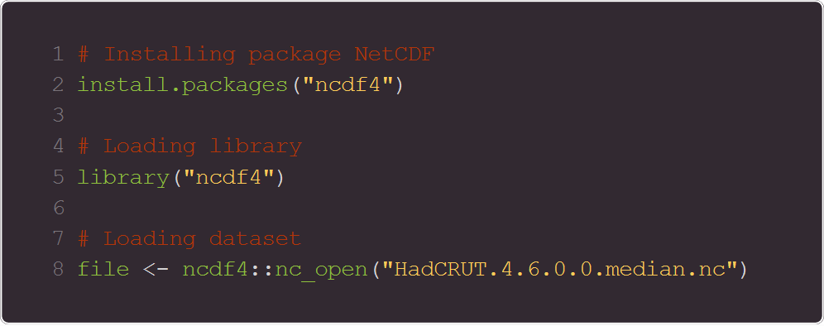
Netcdf

Slide 23
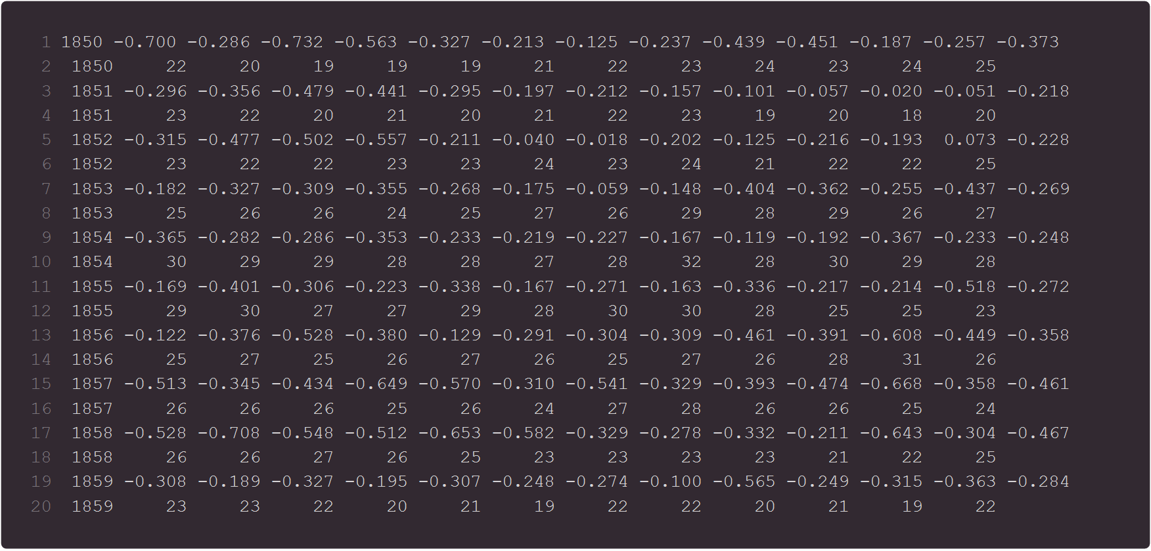
Содержание “HadCRUT4-gl.dat”

Slide 24
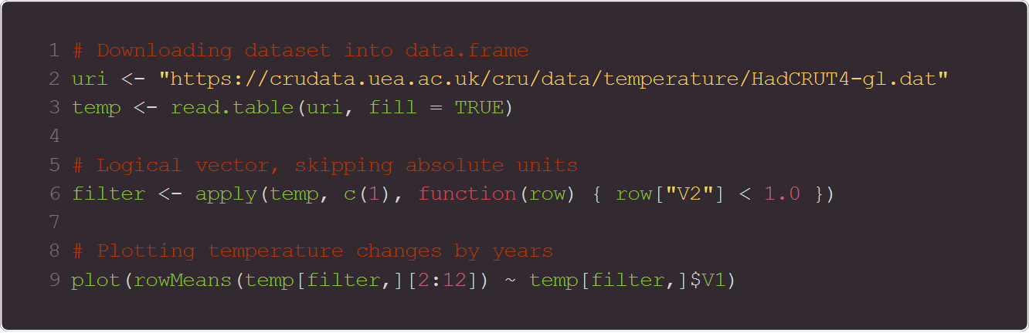
Строим график

Slide 25
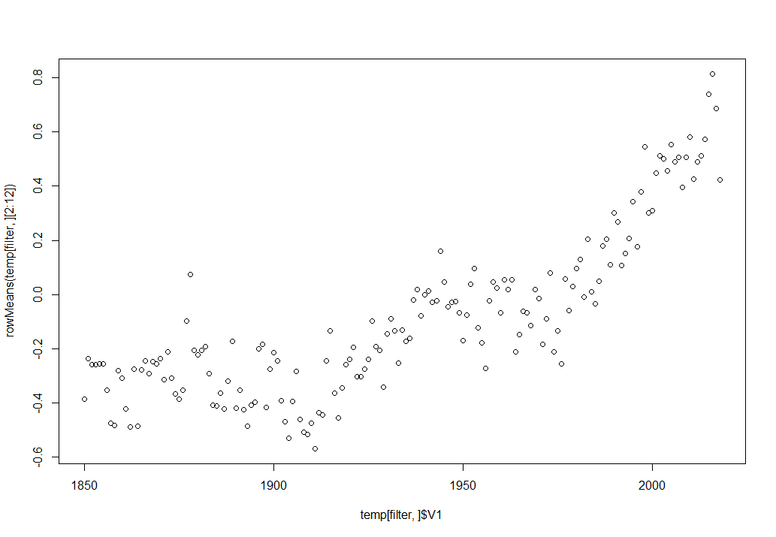
Полученный график

Slide 26
Спасибо за внимание!

